Slide 1

2021 人權之夜
慶祝社團法人中華人權協會42週年
人權貢獻獎頒獎暨慈善拍賣晚會

Slide 2
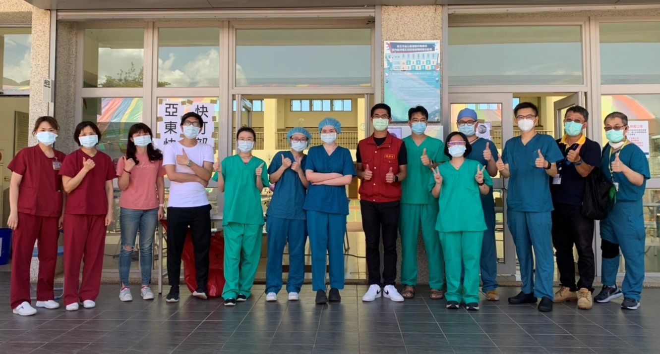
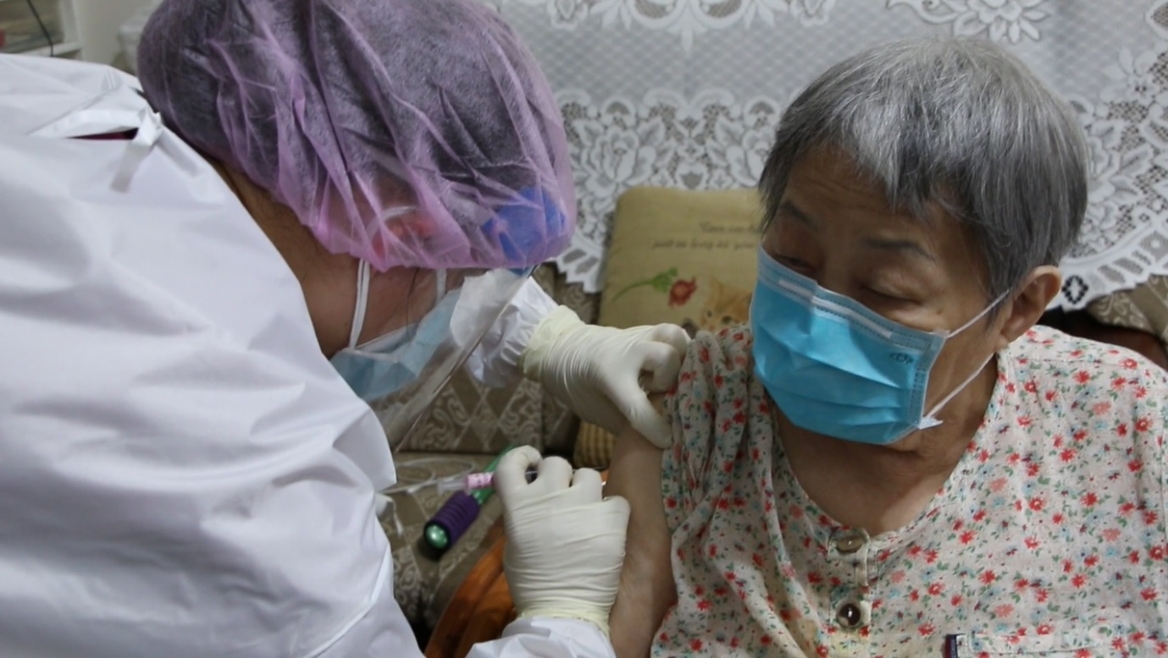
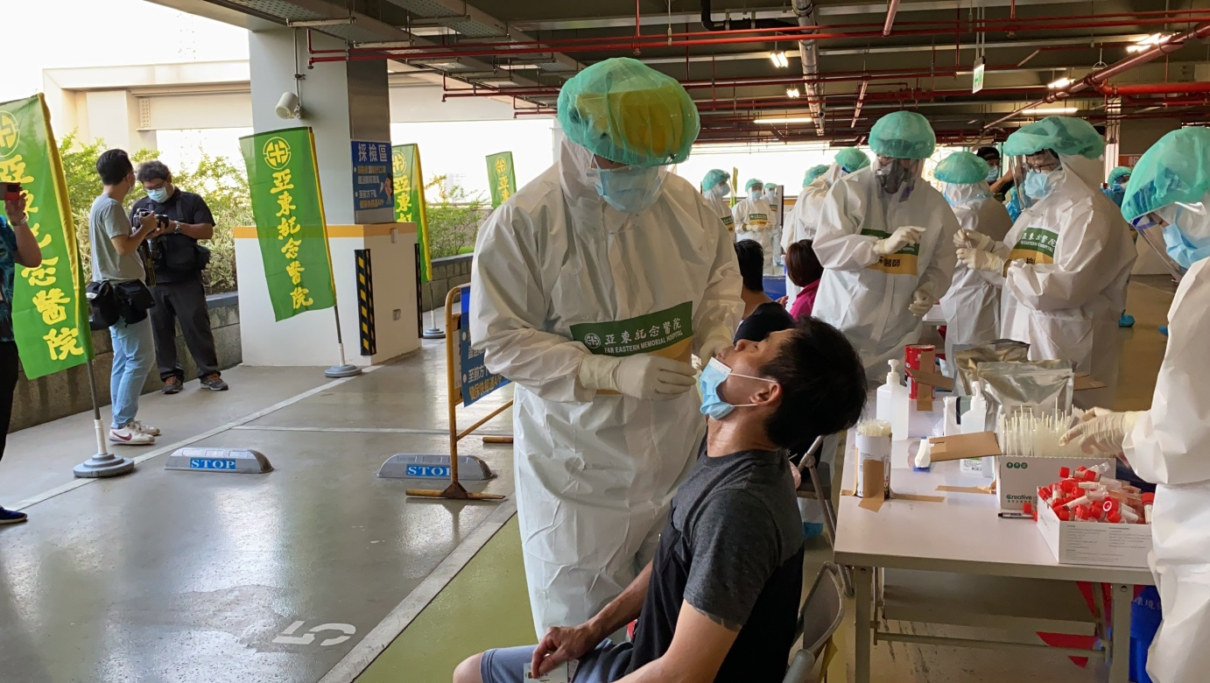
防疫人權貢獻獎
亞東紀念醫院
亞東醫院是新北市唯一的醫學中心的教學醫院，在2020年疫情初始時，就積極佈署就全力投入抗疫作戰：包括持續防疫的警覺，啟動重症部的部署，盤點醫護人力、病床及氧氣設備量能等。亞東醫院面對2021年五月中新冠肺炎疫情爆發，一度因院內感染事件而失去部分戰力，但仍勇於肩負使命，調整步伐，迅速啟動支援人力調度、教育訓練、優化資訊系統、收治確診重症調床、院內清零計畫，在解決院內感染之際，更積極投入全台抗疫醫療，在五月中花了十三天時間，專責加護病房從十床增加到五十八床，以嚴格執行有效率的作業流程，克服重重挑戰，後來更收治全國百分之十一之的重症患者，不僅成為全台收治重症病人最多的醫院，更踏出院外，承接加強版集中檢疫所，並深入各地及企業進行快篩、快打任務，獲得各界及政府的高度肯定。

Slide 3
2021 人權之夜
慶祝社團法人中華人權協會42週年
人權貢獻獎頒獎暨慈善拍賣晚會

Slide 4
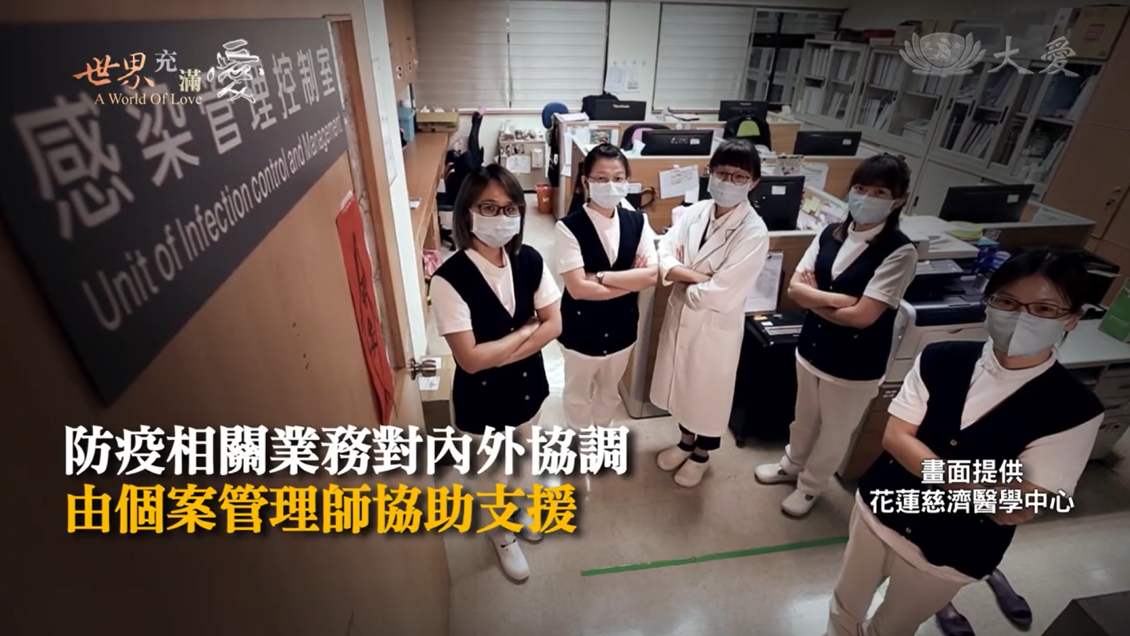
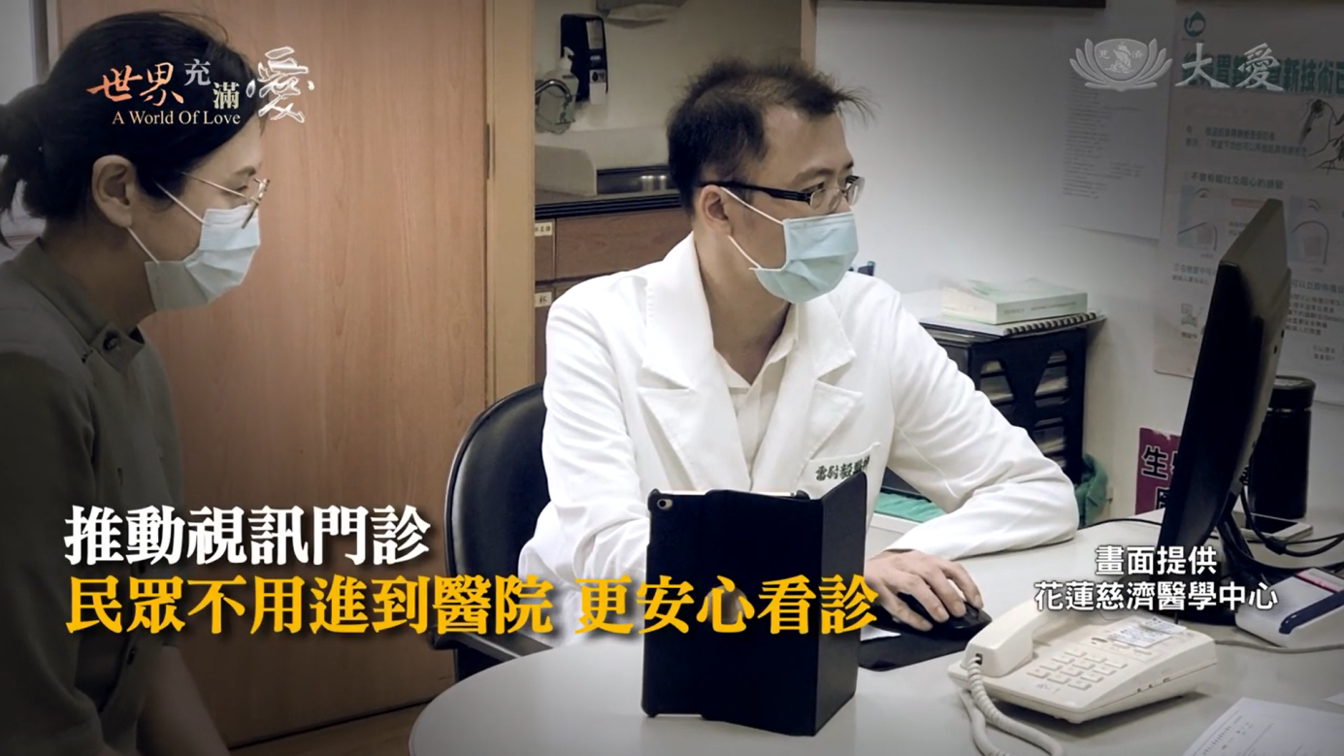
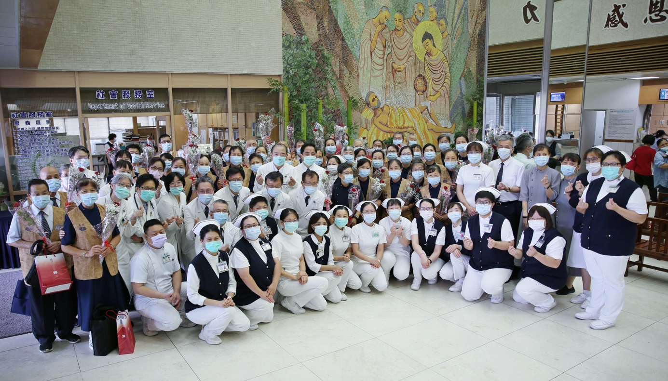
佛教慈濟醫療財團法人花蓮慈濟醫院
醫療人權貢獻獎
花蓮慈濟醫院是東區唯一醫學中心，除承擔東區急重度緊急責任醫院外，疫情期間也承擔新冠疫情之中重度病患照護，配合國家政策承擔民眾疫苗施打、地區/企業普篩，更深入偏鄉針對原民及特殊族群之防護不遺餘力。結合科技研發創新「防護罩」保護團隊，將實證指引應用於臨床病人照護。過程中與東區大愛電視台合作，拍攝原民語之衛教影片及疫情正能量影片無限推播，讓民眾在疫情間感受到溫暖外，也感受到本院對多元文化的尊重，貫徹本院宗旨人本醫療、尊重生命。
護理部亦承接證嚴上人教誨及勉勵：「菩薩心隨處現，聞聲救苦我最先」之理念，貫徹慈悲利他的精神，強調品德教育落實於護理臨床照護中，更在此次疫情期間由護理同仁引領，展現無國界無差別之照護，提早走入社區保護，堅守在醫院防護，以及所有疑似或確診病人的返家照顧。

Slide 5
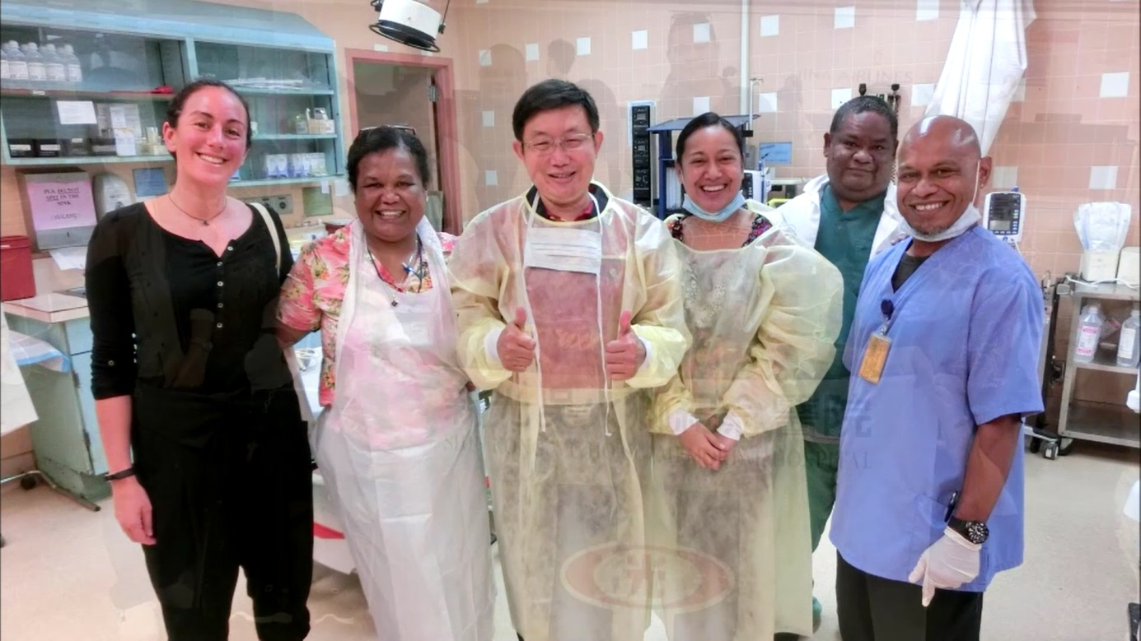
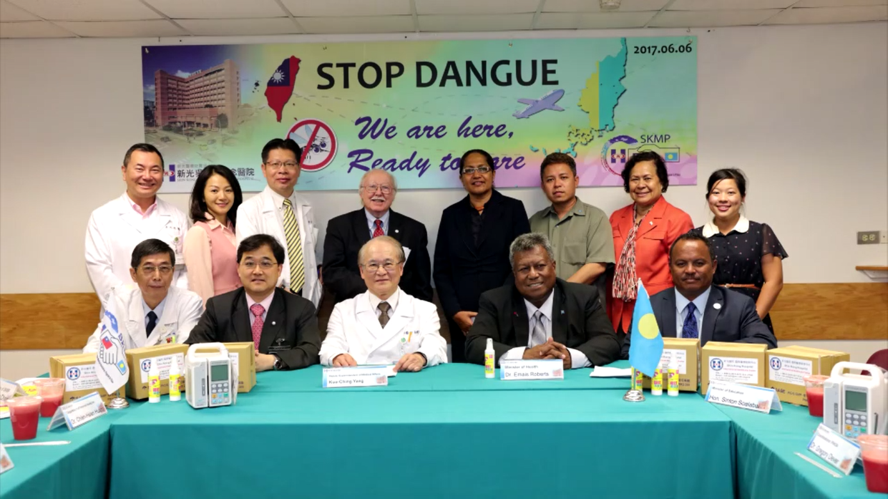
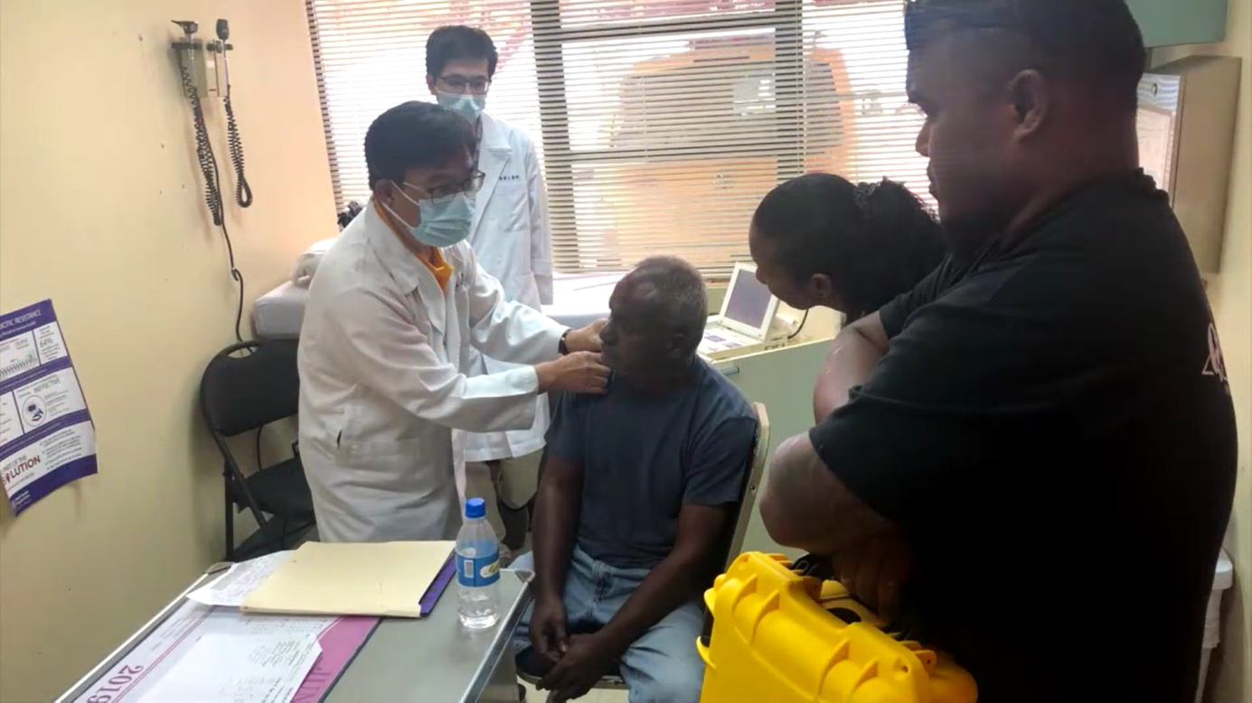
新光吳火獅紀念醫院帛琉醫療工作小組
醫療人權貢獻獎
帛琉為我太平洋友邦國家，頻頻在聯合國等國際場域為我國發聲表達支持，新光醫院自2007年肩負雙邊醫療合作交流以來，迄今超過十四年，多次獲得國際醫療典範獎、外交之友貢獻獎等榮譽，為台灣在醫療外交上的重要助力。
COVID-19 疫情期間，唯有臺灣新光醫院仍堅守崗位，不但持續派遣醫師、醫檢師、呼吸治療師前往當地駐診，更成功整合我政府、民間團體及友院超過2千萬醫療援助物資，以航空專機、商船海運及民用漁船等方式，火速給予帛琉防疫試劑、呼吸機、生物安全操作櫃等必備物資及醫護人力教學，成功建置P2+病毒檢測實驗室、專責病房及篩檢站。面對疫情衝擊，定期航班停駛，海外轉診變得相當困難，新光團隊沒有退縮，不放棄病情岌岌可危待轉診的急重症病患，透過遠距視訊及醫療包機合作，自2020年4月至2021年11月，共轉診166例急重症病人，為全國疫情期間最多急重症跨國轉診醫院。
歷年累計236人次醫護同仁前往當地駐診，7,551名病患在帛琉接受治療，成功與友邦國家一同攜手對抗國際疫情，提升帛琉公衛醫療體系疫情防控能力，保護當地急重症病患來臺就醫度過難關，讓台灣對友邦的愛與支持真實傳遞，以回饋帛琉對我國的堅貞支持，防疫無國界，新光醫院將繼續精進，以醫療打造台灣之光。

Slide 6
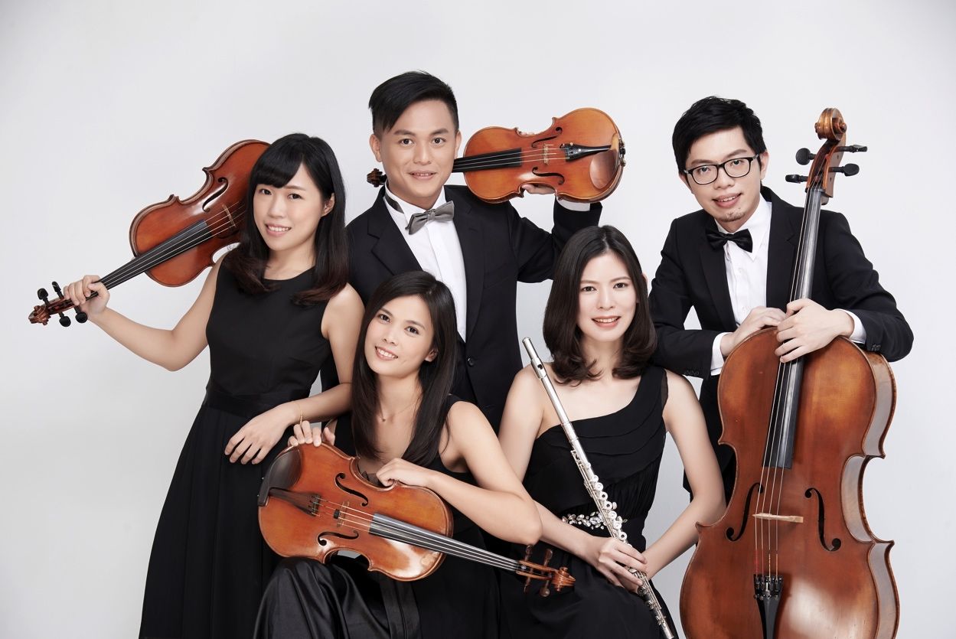
漫響室內樂團
演出人員介紹
漫響室內樂團由一群宜蘭的青年演奏家成立於2014年的冬天，團員之間除了共同對音樂的愛好、也有著對家鄉的熱情，希望能融合家鄉帶給我們成長的滋潤，和所學的音樂文化，盡情地揮灑在這片土地，也積極網羅各地青年音樂家合作，一起激盪出更燦爛的火花。
團員們平常除了任教于各國中小、高中，給予學生嚴格的專業音樂訓練，也經常參與各大樂團之演出。在課程及工作之餘，也經常舉辦音樂沙龍及講座，希望透過更輕鬆的方式，讓更多人瞭解並體會更多音樂風格的變化，從中學習到更多音樂的知識。
暑假也會安排不同年齡層的音樂活動，使假期中除了孤單乏味的練習之外，可以透過的團體學習和互動增加對音樂的熱情，同時利用有趣的課程安排增進知識和技巧。
平常除了利用各自工作課餘時間團練，也因為著五位團員截然不同的個性，讓樂團有著全面的發展，從一開始只因為共同理想而湊在一起、素昧平生的五個人，因為時間的相處累積，漸漸的除了是彼此一起朝理想前進的夥伴之外，也培養了和音樂一樣深層的革命情感。

Slide 7
2021 人權之夜
慶祝社團法人中華人權協會42週年
人權貢獻獎頒獎暨慈善拍賣晚會

Slide 8
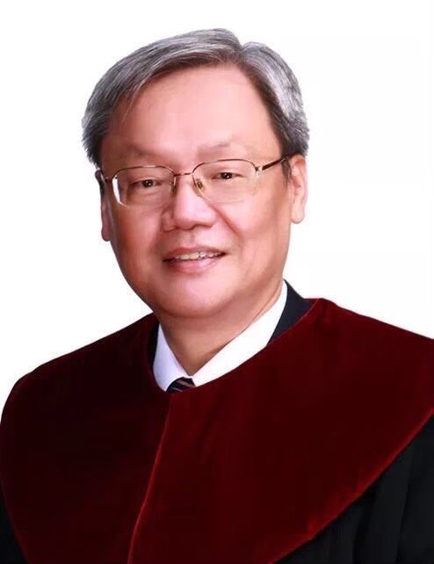
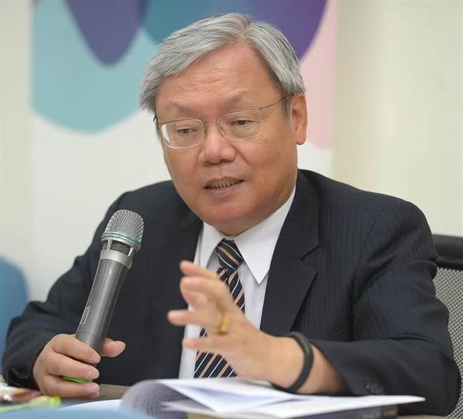
蘇永欽講座教授
法治人權貢獻獎
蘇永欽教授目前的教職為國立政治大學專職講座教授，歷任政治大學法律系副教授、教授及特聘教授，政治大學法學院院長兼法律系主任，並曾擔任行政院國家科學委員會法律學門召集人，曾為北京清華大學高級訪問教授、浙江大學客座教授等。教學研究領域涵蓋民事財產法、憲法、公平交易法及法社會學、司法制度等，最近發表有「尋找新民法」增訂版（2014）、法治、法治國和依法治國，中國法研究第3期（2016）等。曾獲得政治大學傑出講座教師、政治大學特優教師、國家科學委員會年度傑出研究獎及教育部國家講座等榮譽。畢生貢獻法學教育，為法界作育英才無數，桃李天下。
社會服務方面目前擔任中華民國憲法學會理事長，曾任中華民國台灣法曹協會理事長。曾任國民大會代表、公平交易委員會副主任委員、國家通訊傳播委員會主任委員、司法院大法官並任副院長。

Slide 9
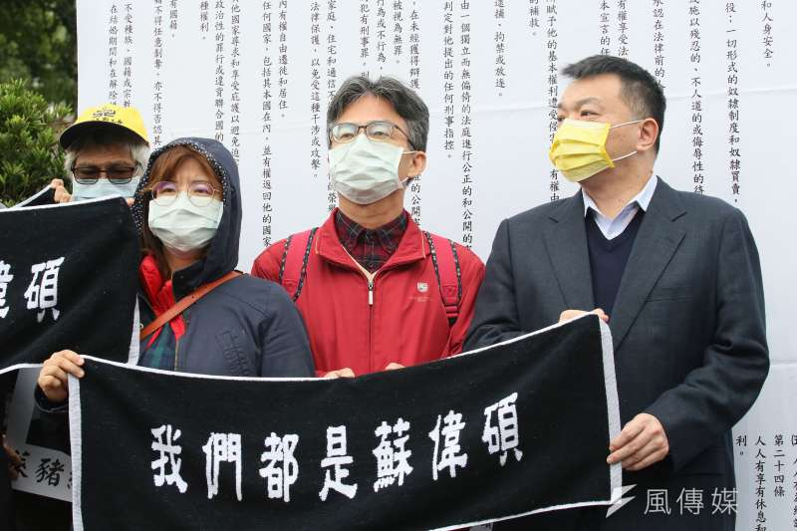
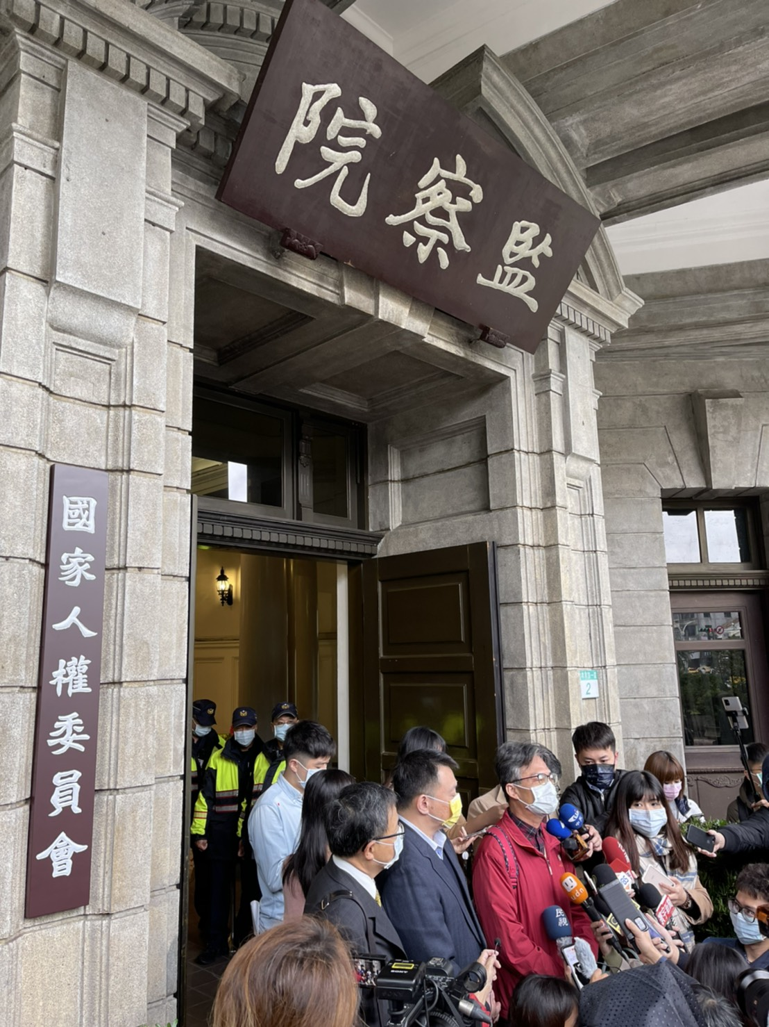
蘇偉碩醫師
社會服務人權貢獻獎
蘇偉碩醫師自2012年政府擬開放萊克多巴胺肉品以來，無懼於政治壓力與任職機關之升遷不利等因素，勇於表達萊克多巴胺有害動物與人體健康之疑慮，多次出席立法院公聽會與在野時民進黨黨團會議，任職高雄榮總台南分院期間，亦勇於出席親民黨黨團記者會，國民黨黨團公聽會，以科學論文證據說明萊克多巴胺的毒性與現行國際標準通過程序存在嚴重爭議等真相，戮力於捍衛憲法保障人民健康權，有助台灣社會以理性有據的科學證據抗拒有害人類健康之食品進入台灣人民的食物鏈，對社會著有貢獻。

Slide 10



鏡週刊
新聞報導人權貢獻獎
石木欽案及銀行員之死事件，是我國史上涉入官員最多、時間最長的司法醜聞，鏡週刊獨家揭發司法官、監委當富商翁茂鍾的門神，導致銀行員諸慶恩遭判有罪冤死，再以司法追殺諸妻與稚女之黑幕，並記錄司法院等機關對此案從冷處理到全面重啟調查、檢討、再審平反的態度轉變，及諸家遺族低調生活 10 餘年之心路歷程。
對司法醜聞石木欽案的深入報導，引起社會輿論全面檢視，逼使司法當局無法護短，繼而擴大成 31 位司法官遭送懲處的司法大風暴，並為銀行經理冤死案平反。這專題以兩年時間 9 篇紙本、7 則影音和超過 50 則網路新聞，持續揭發此一司法黑幕；其鍥而不捨，不畏挨告，充分發揮了監督政府、維護司法正義的媒體角色與勇氣。

Slide 11
2021 人權之夜
慶祝社團法人中華人權協會42週年
人權貢獻獎頒獎暨慈善拍賣晚會

Slide 12
漫響室內樂團
演出人員介紹
漫響室內樂團由一群宜蘭的青年演奏家成立於2014年的冬天，團員之間除了共同對音樂的愛好、也有著對家鄉的熱情，希望能融合家鄉帶給我們成長的滋潤，和所學的音樂文化，盡情地揮灑在這片土地，也積極網羅各地青年音樂家合作，一起激盪出更燦爛的火花。
團員們平常除了任教于各國中小、高中，給予學生嚴格的專業音樂訓練，也經常參與各大樂團之演出。在課程及工作之餘，也經常舉辦音樂沙龍及講座，希望透過更輕鬆的方式，讓更多人瞭解並體會更多音樂風格的變化，從中學習到更多音樂的知識。
暑假也會安排不同年齡層的音樂活動，使假期中除了孤單乏味的練習之外，可以透過的團體學習和互動增加對音樂的熱情，同時利用有趣的課程安排增進知識和技巧。
平常除了利用各自工作課餘時間團練，也因為著五位團員截然不同的個性，讓樂團有著全面的發展，從一開始只因為共同理想而湊在一起、素昧平生的五個人，因為時間的相處累積，漸漸的除了是彼此一起朝理想前進的夥伴之外，也培養了和音樂一樣深層的革命情感。

Slide 13
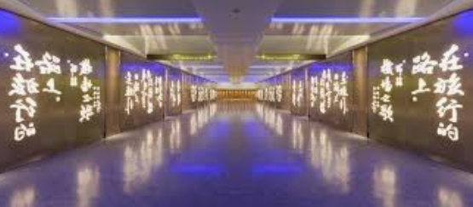
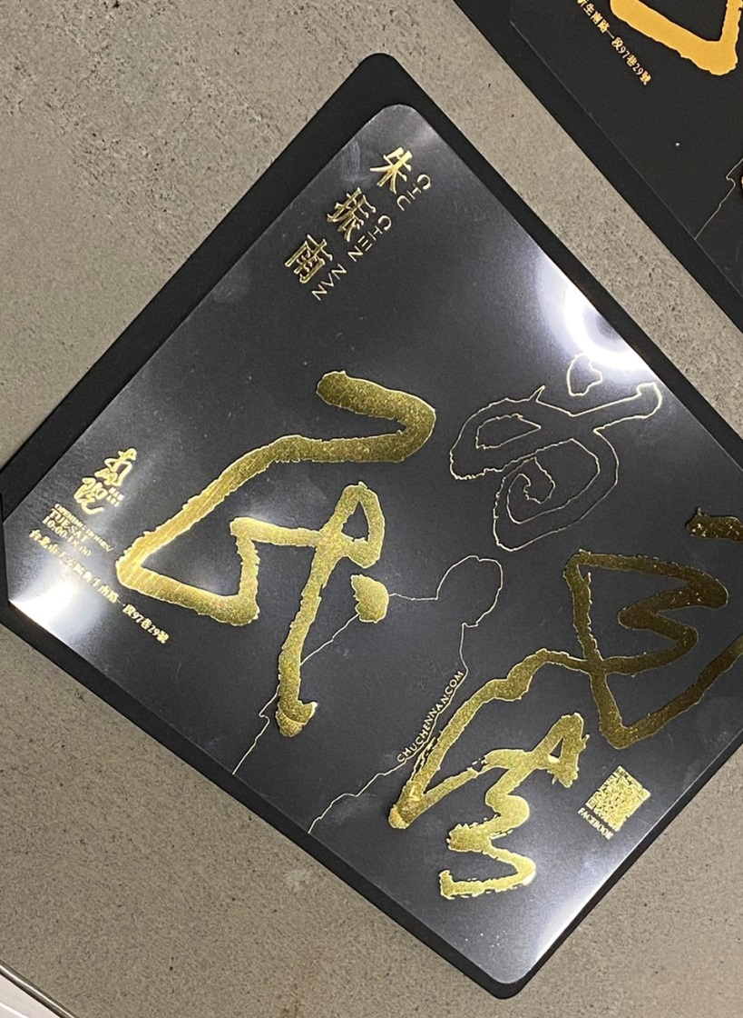
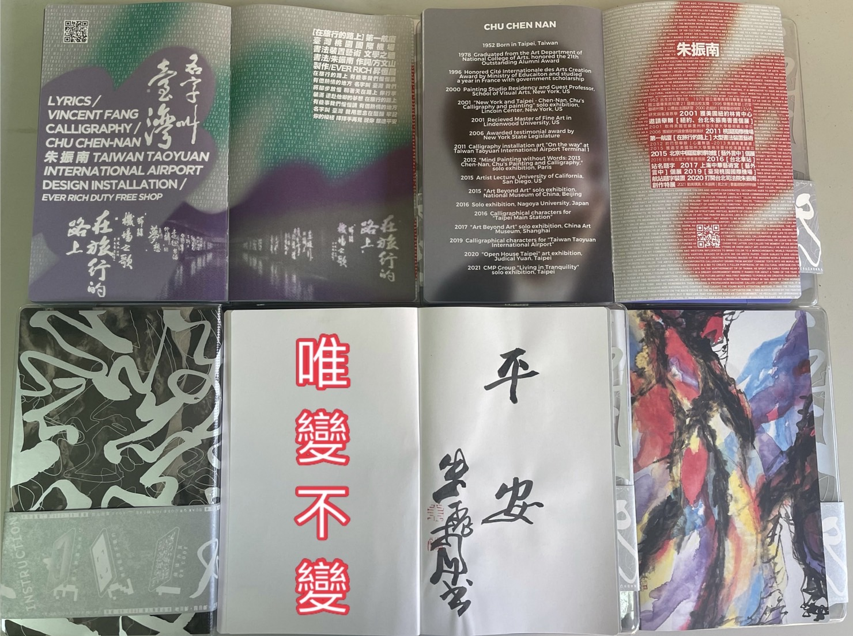
名書畫家 朱振南老師

Slide 14
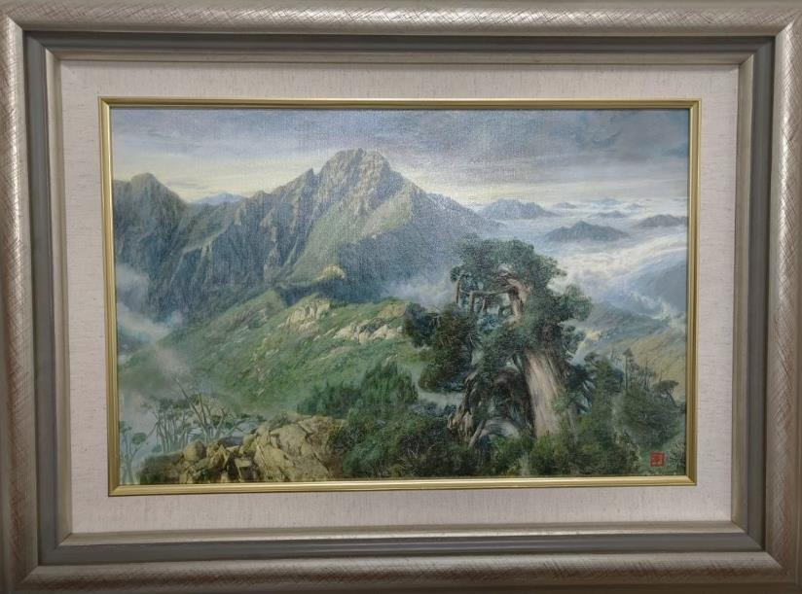
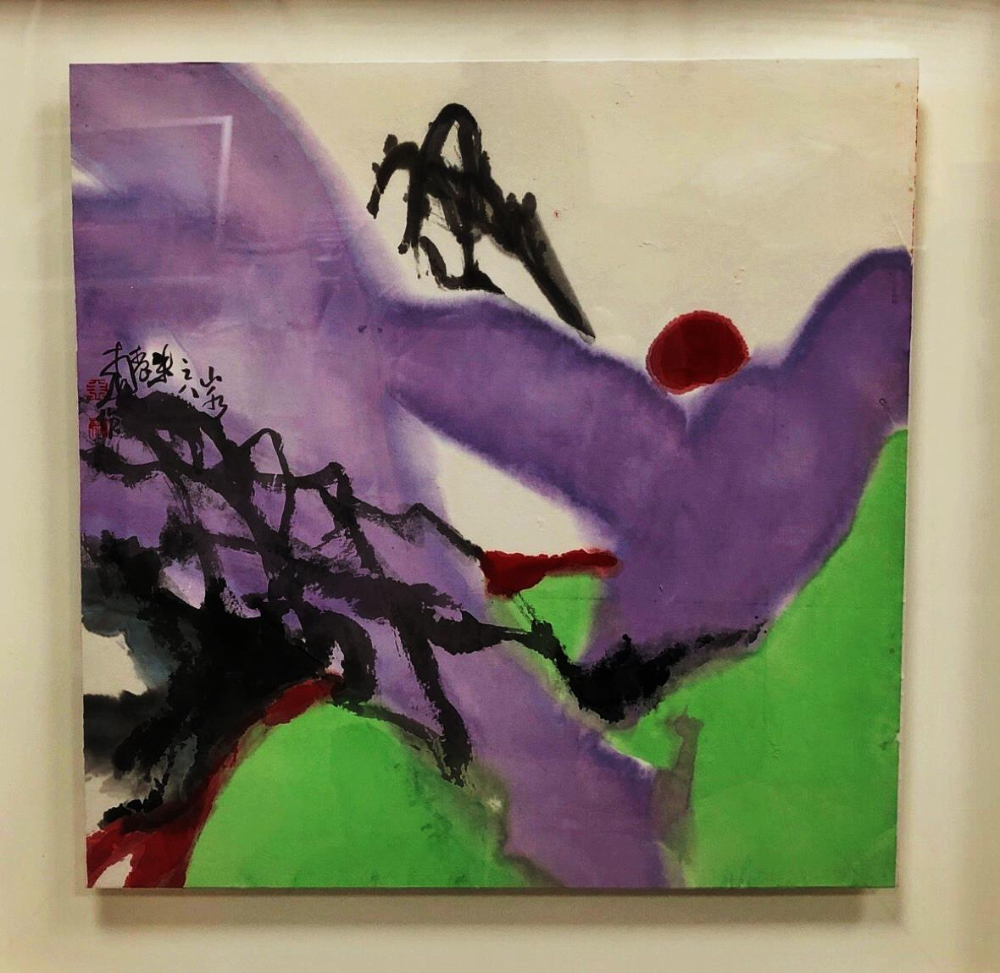
慈善義賣
玉山春曉
山語之八

Slide 15
2021 人權之夜
慶祝社團法人中華人權協會42週年
人權貢獻獎頒獎暨慈善拍賣晚會

Slide 16
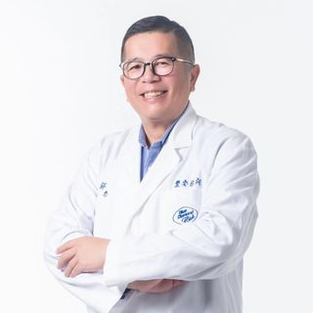
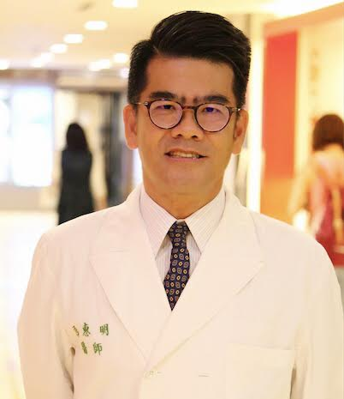

醫療人權服務獎
豐安聯合診所 蔡明忠院長
臺大醫院雲林分院 馬惠明副院長
衛生福利部
豐原醫院
民國84年開設豐安聯合診所，在地執業26年，秉持視病如親的精神、體貼病患，了解民眾醫療資訊不足，除了行醫服務鄉里，更積極投入公共領域，擔任過彰化縣診所協會理事長、醫師公會理事長、及醫師公會全聯會秘書長。期間協助醫病爭議處理，完備醫療立法，協助病患就醫人權提升。
1.推動我國緊急醫療與公共場所AED制度，活人無數。
2.弭平偏鄉醫療缺口，讓急重症沙漠變綠洲。
3.打破醫界藩籬，首創區域聯防架構，建立急重症資源共享新典範。
4.善用資通訊科技與創新服務，解決醫療不平等，打造雲林成為遠距醫療示範縣。
5.推動國際醫療災難援助與醫療合作，讓台灣發展經驗嘉惠其他國家。
外籍人士常因文化、語言等差異，遇急難事件時會需要系統性的協助，豐原醫院提供必要之協助，自2020年起迄今共35人次。範圍包括家庭暴力、自殺防治、職災與精神科治療等，並協助身分不合法而無法使用健保致產生大量醫療費用之外籍人士，轉介合適單位進行安置或等候回國，進行跨組織的合作，貫徹醫療人權無國界之精神。

Slide 17

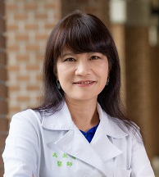
防疫人權服務獎
新光吳火獅紀念醫院感染管制小組
國立臺灣大學醫學院
附設醫院 高淑芬副院長
一、建立疫情處理流程與管制措施。
二、參與防疫專責病房運作。
三、主動協助處理士林區護理之家 COVID-19群聚事件，阻斷疫情擴 大。
四、協助友邦防疫事宜-帛琉國際人道醫 療支援。
高淑芬副院⾧負責組織規劃執行全民新冠肺炎疫苗施打任務，以最高標準、精準規劃、流程順暢，台大醫院疫苗施打團隊目前已經施打超過20萬人次，為全國單㇐醫院執行最大量能，當然重點不在數量，而是建立起標準的疫苗施打流程，給予民眾正確的COVID-19知識，讓台大醫院疫苗施打在全國，甚至國際上蔚為典範，對於台灣疫苗施打有正面鼓勵作用。

Slide 18



法治人權服務獎
社會服務人權服務獎
新聞報導人權服務獎
台灣護師醫療產業工會
財團法人張老師
基金會
財團法人慈濟傳播人文志業基金會(大愛電視)
護師工會行動捍衛護理師人權
舉辦全省巡迴勞權活動教育
護理職場勞權和人權研究代言發聲
捍衛護理師人権
拒絕職場霸凌行為
「張老師」基金會成立52年來累績輔導超過339萬餘人次的民眾，參加心理健康教育社會大眾更超過2,533萬人次，在服務型態上不斷創新，從早期函件輔導延伸到電話輔導、網路輔導及晤談服務等；服務對象從青少年拓至各族群與各年齡層；從社區、學校到職場，實為國內諮商輔導及社會工作領域重要機構之一。
系列專題
1.老小孩不哭-喚起政府和社會大眾,對於老憨兒議題的重視。
2.無常．日常 –台北慈濟醫院抗疫紀實-
疫情下點點微光,為臺灣帶來的溫暖與力量
3.醫愛撫虐-報導台灣家庭暴力的現象,更企圖發揮媒體影響力,推動兒虐防治的角色。

Slide 19
全民廢獎金 官員要良心
全民護人權 稅稅皆平安

Slide 20
2021 人權之夜
慶祝社團法人中華人權協會42週年
人權貢獻獎頒獎暨慈善拍賣晚會

